Slide 1
Klasyfikacja zarobków osoby na podstawie danych ze spisu powszechnego
Projekt ze Wstępu do uczenia maszynowego

Slide 2
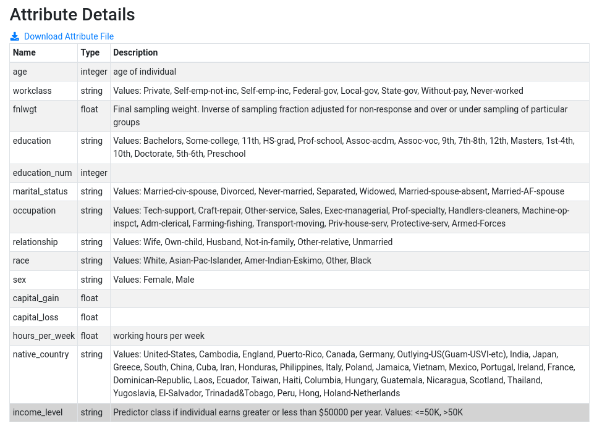
1. Opis problemu
Zestaw danych ze spisu powszechnego z 1994 r., aby przewidzieć, czy dana osoba zarabia więcej lub mniej niż 50 tys. USD rocznie.

Slide 3

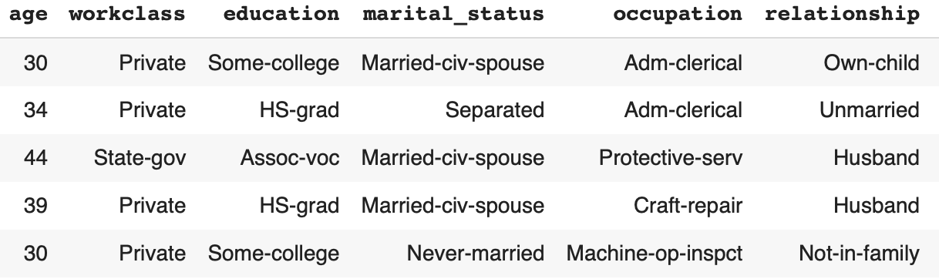
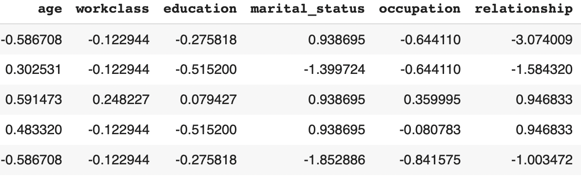
2. WOE + Regresja logistyczna

Slide 4
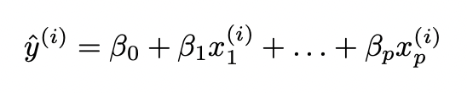
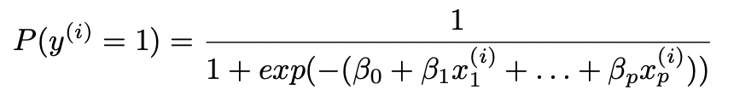
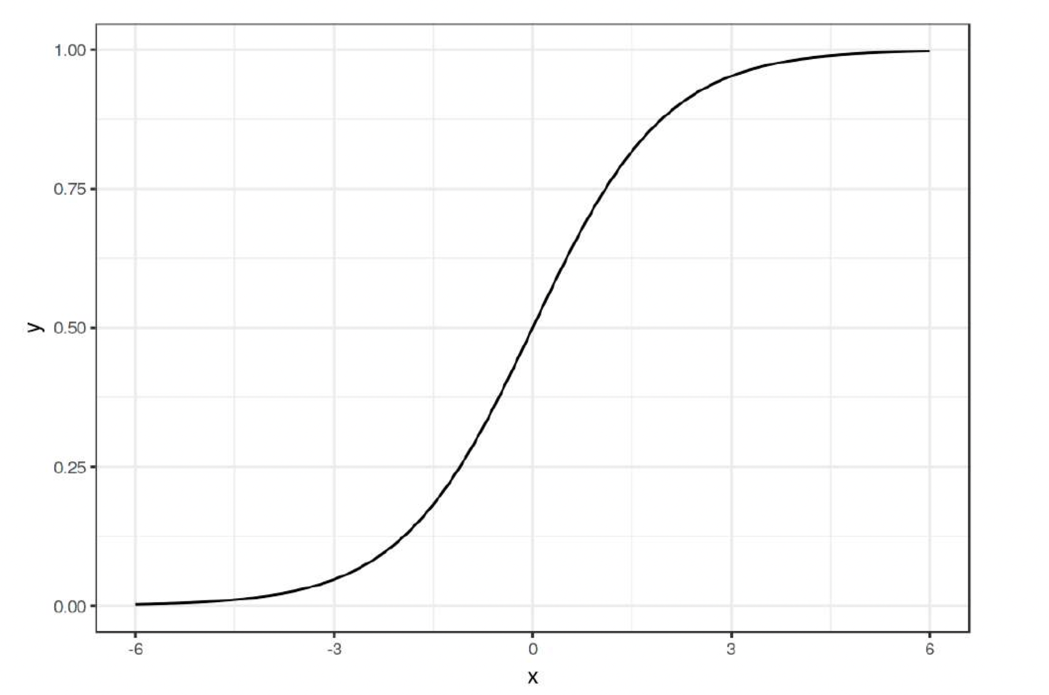
3. Regresja logistyczna

Slide 5
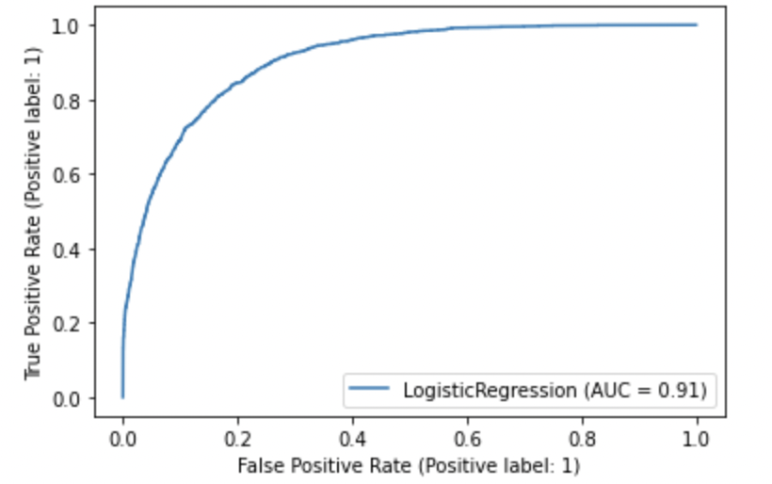
4. Predykcyjność
Accuracy: 0.8548
Score: 0.6648
Roc_auc Score: 0.91
Gini: 0.82

Slide 6
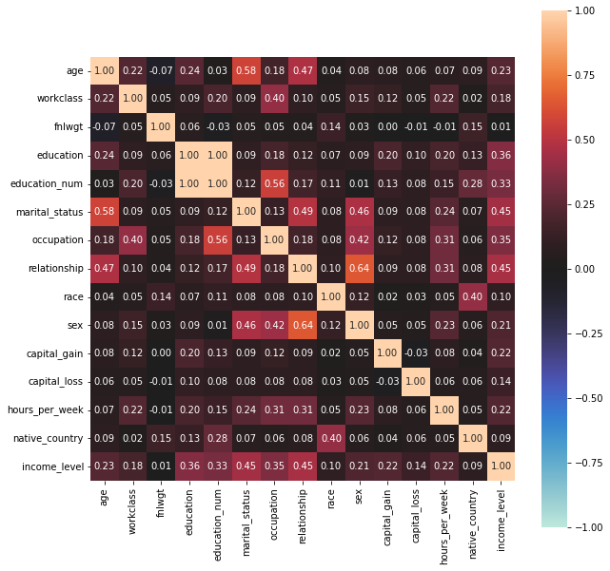
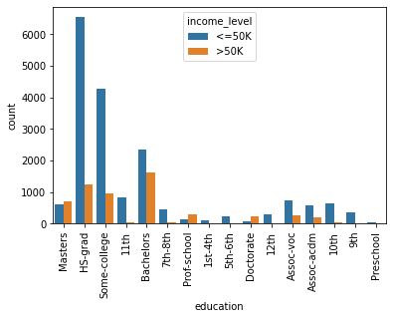
5. EDA

Slide 7
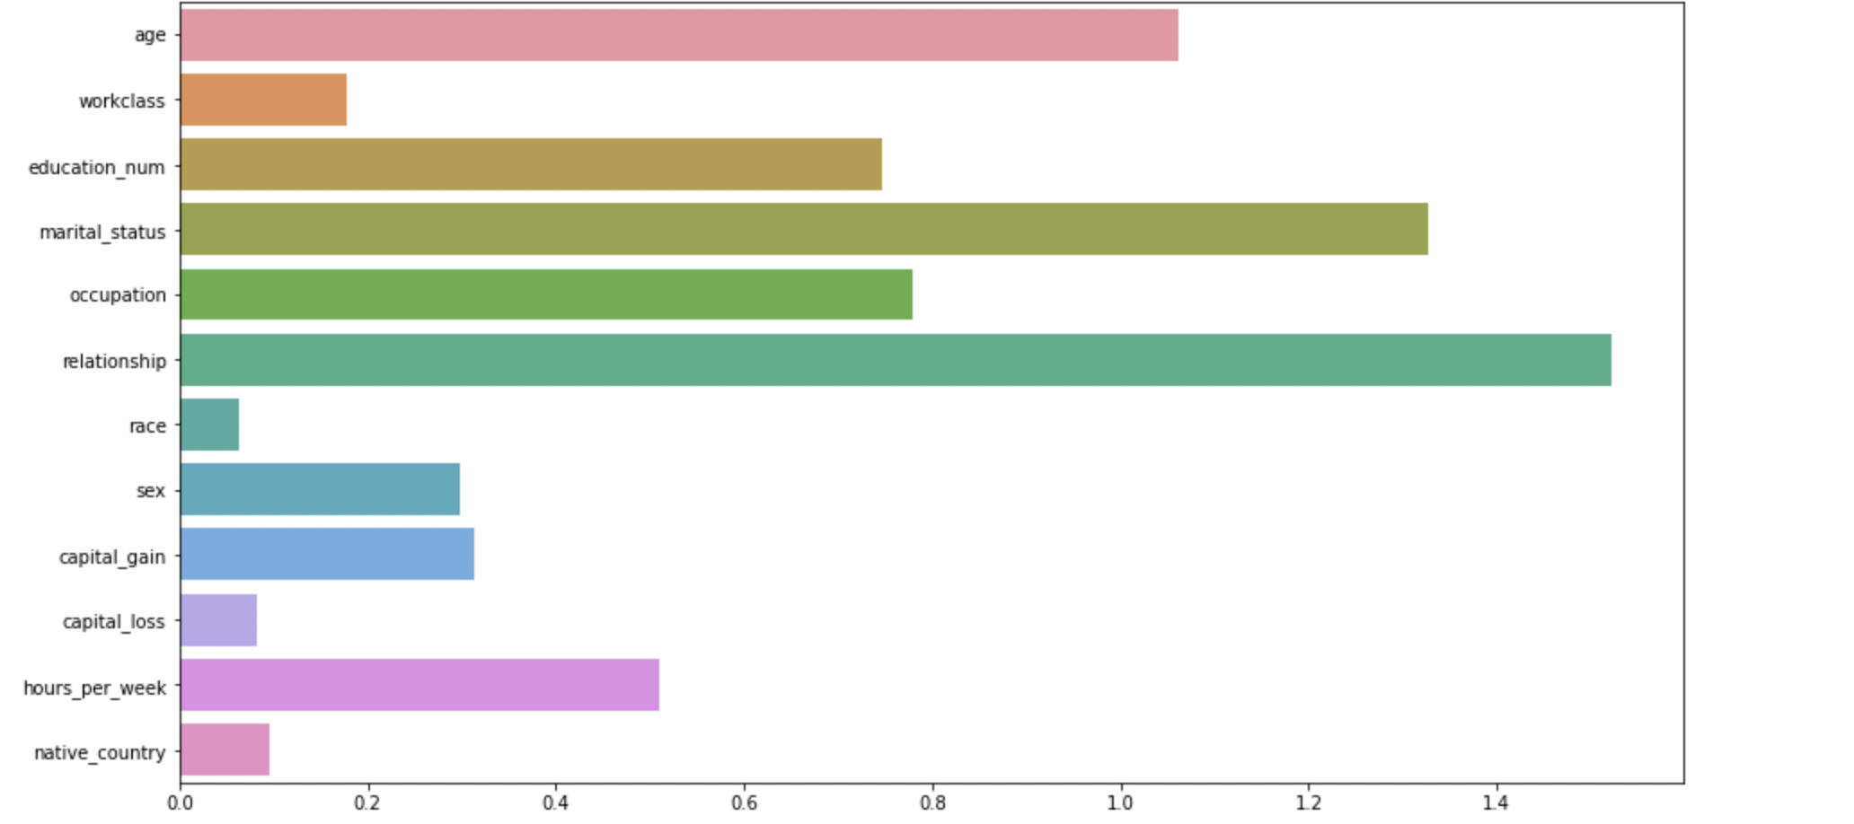
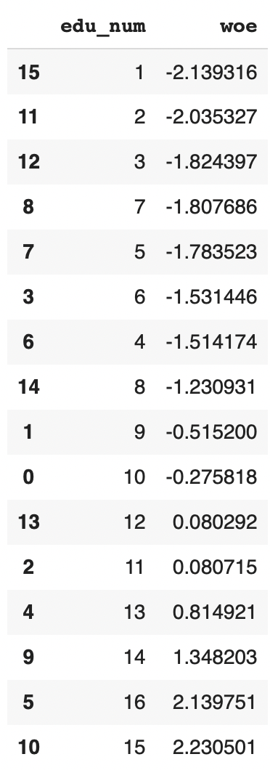
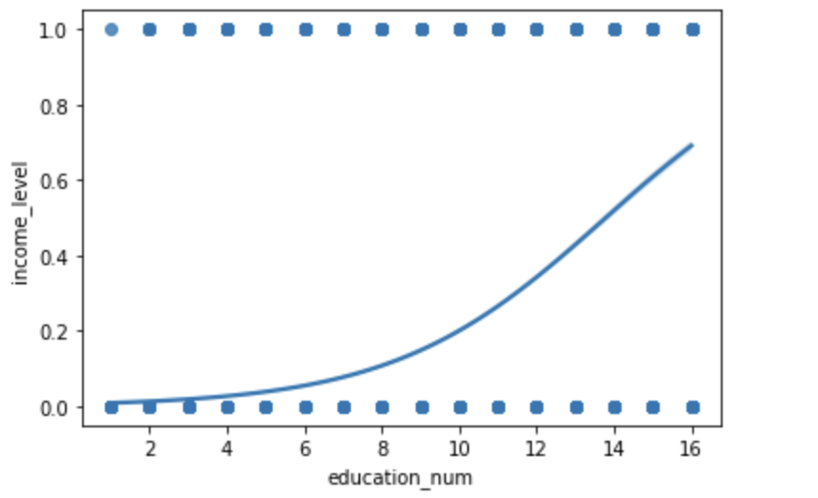
6. Wybór zmiennych
Wyrzucenie race i sex nie tylko ze wzgledów etycznych.
Niektóre kolumny przed zakodowaniem miały monotoniczną zależność ze zmienną celu

Slide 8
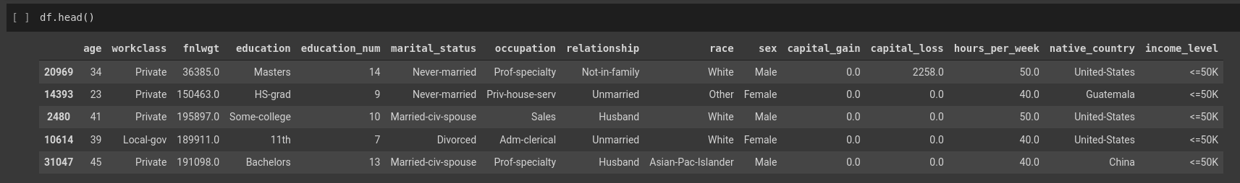
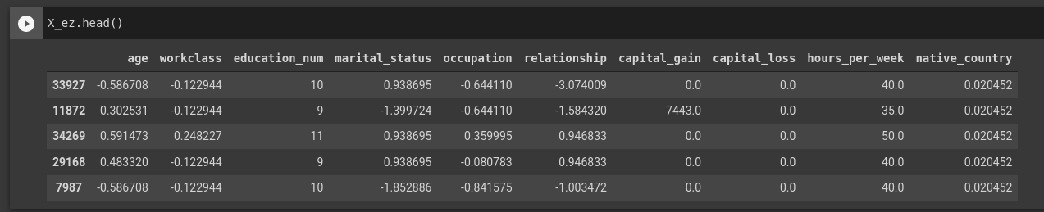

7. Preprocessing

Slide 9
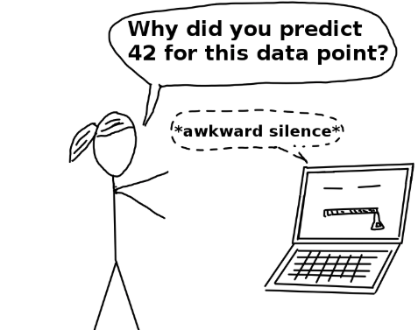
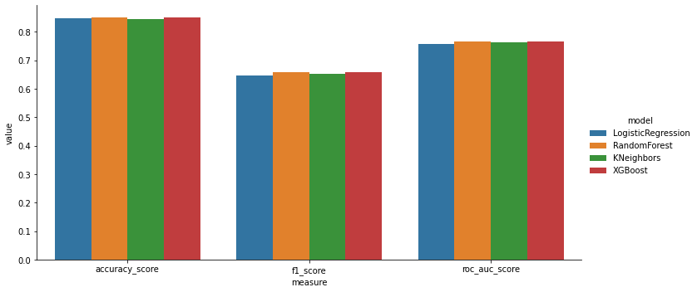
8. Wybór modelu

Slide 10
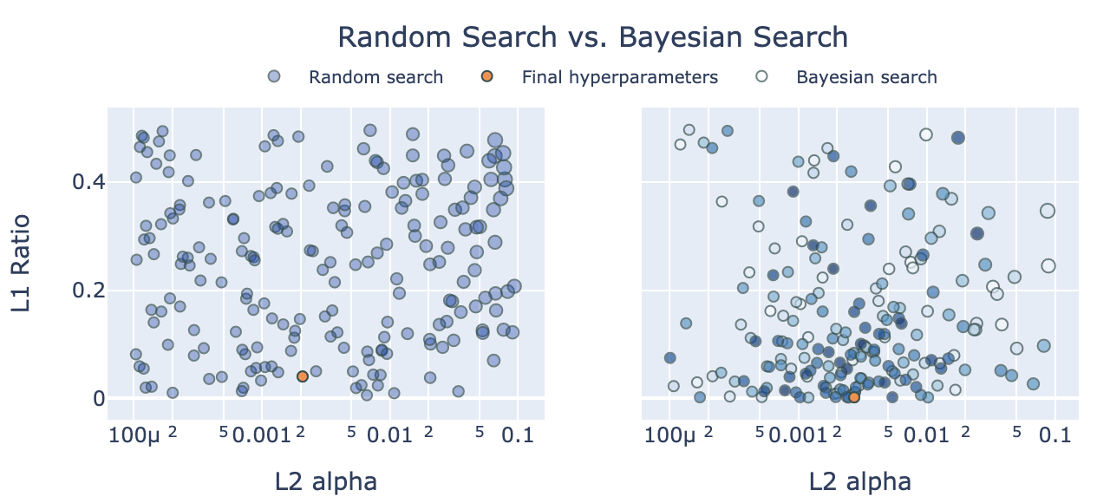
9. Strojenie hiperparametrów

Slide 11
Dziękujemy za uwagę.
Autorzy: Daniel Tytkowski, Jan Skwarek

